Slide 1
Mga Uri ng Pangungusap
Ayon sa Gamit at
Kayarian

Slide 2

Pagbasa ng Talambuhay, Talaarawan, at Teksto
Ito ay lipon ng mga salitang nagpapahayag ng buong diwa at kaisipan. Ito ay may limang uri ayon sa tungkulin o gamit: pasalaysay, patanong, pautos, pakiusap, at padamdam.
Narito ang mga uri ng pangungusap ayon sa gamit. Basahin mo at unawain.
1. Pasalaysay – ito ay nagsasalaysay o nagkukuwento ng isang pangyayari o naglalahad ng impormasyon. Nagtatapos ito sa tuldok (.).
Mga halimbawa:
• Ang karangalan ay hindi mapapalitan ng kayamanan.
• Masipag kang mag-aral kaya tiyak na magtatagumpay ka.
• Mamaya ay darating ang iyong mga kamag-anak upang batiin ka.

Slide 3
Pagbasa ng Talambuhay, Talaarawan, at Teksto
2. Patanong – ang pangungusap na ito ay nagtatanong o nag-uusisa. Kadalasang nag-uumpisa ito sa ano, sino, saan, kailan, bakit, paano, at iba pa. Ito ay nagtatapos sa tandang pananong (?).
Mga halimbawa:
• Ano ang pipiliin mo, karangalan o kayamanan?
• Bakit ito ang pipiliin mo?
• Paano ito nakatutulong sa iyo?
3. Pautos – ang pangungusap na ito ay nagpapahayag ng pag-uutos. Nagtatapos ito sa tuldok (.).
Mga halimbawa:
• Magsaliksik ka ng iba pang babasahin tungkol sa pagkamit ng karangalan.
• Huwag kang magpatukso sa kayamanan.
• Paghusayin mo pa ang lahat ng iyong ginagawa.

Slide 4
Pagbasa ng Talambuhay, Talaarawan, at Teksto
4. Pakiusap – ang pangungusap na ito ay nagpapahayag din ng pag-uutos ngunit sa paraang nakikiusap kaya mas magalang ang pagpapahayag. Gumagamit ito ng mga salitang makisuyo o pakisuyo at pakiusap, o kaya ay mga panlaping paki- o maki- na nagpapahayag ng magalang na pakikisuyo o pag-uutos. Nagtatapos din ito sa tuldok (.).
Mga halimbawa:
• Pakiulat mo sa klase ang iyong natuklasan.
• Makikisuyo sa pag-abot ng mga aklat.
• Pakisagutan mo ang mga tanong sa pagsasanay.
5. Padamdam – ito ay pangungusap na nagsasaad ng matinding damdamin kagaya ng pagkabigla, pagkatuwa, pagkalungkot, pagkainis, paghanga, at iba pa. Nagtatapos ito sa tandang padamdam (!).
Mga halimbawa:
• Wow! Ang galing mo talagang mag-ulat. • Hala! Hoy! • Aba!

Slide 5
Pagbasa ng Talambuhay, Talaarawan, at Teksto
Maliban pa sa mga uri ng pangungusap ayon sa gamit ay may kayarian din ang pangungusap. Ito ay tumutukoy kung paano nabuo ang pangungusap. Maaaring ito ay payak, tambalan, hugnayan, o kaya ay langkapan.
Payak – ito ay pangungusap na may iisang diwa at binubuo ng simuno at panaguri.
Mga halimbawa:
Isinulat ni Denise ang mga karapatan ng isang bata.
Panaguri Simuno
Si Denise ay isang mag-aaral sa Paaralang Sentral.
Simuno Panaguri
Itinuloy niya ang panayam sa kaniyang lolo.
Panaguri Simuno

Slide 6
Pagbasa ng Talambuhay, Talaarawan, at Teksto
Tambalan – binubuo ito ng dalawang payak na pangungusap o dalawang sugnay na makapag-iisa. Pinagdurugtong ito ng mga pangatnig na at, o, ngunit, subalit, pero, habang, at samantala.
Tandaang ang dalawang pangungusap na ito ay dapat na parehong may simuno at panaguri.
Mga halimbawa:
Kinausap ni Denise ang kaniyang lolo habang sila ay nakaupo sa sala.
Payak na Pangungusap Payak na Pangungusap
May natatanging karapatan ang mga bata at ito ay dapat igalang ng lahat.
Payak na Pangungusap Payak na Pangungusap

Slide 7
Pagbasa ng Talambuhay, Talaarawan, at Teksto
Hugnayan – ito ay binubuo ng isang sugnay na makapag-iisa at isang sugnay na di-makapag-iisa. Pinagdurugtong ito ng mga pangatnig na dahil, sapagkat, kasi, kung, para, kaya, upang, at nang.
Mga halimbawa:
Mahina ang boses niya dahil kinakabahan siya.
Sugnay na makapag-iisa Sugnay na Di-makapag-iisa
Gumawa ng mabuti sa kapuwa
Sugnay na makapag-iisa
upang ikaw ay patnubayan ng Poong Maykapal
Sugnay na Di-makapag-iisa
Bumabagyo nang malakas sa kanilang lugar
Sugnay na makapag-iisa
nang mawalan ng kuryente
Sugnay na makapag-iisa

Slide 8
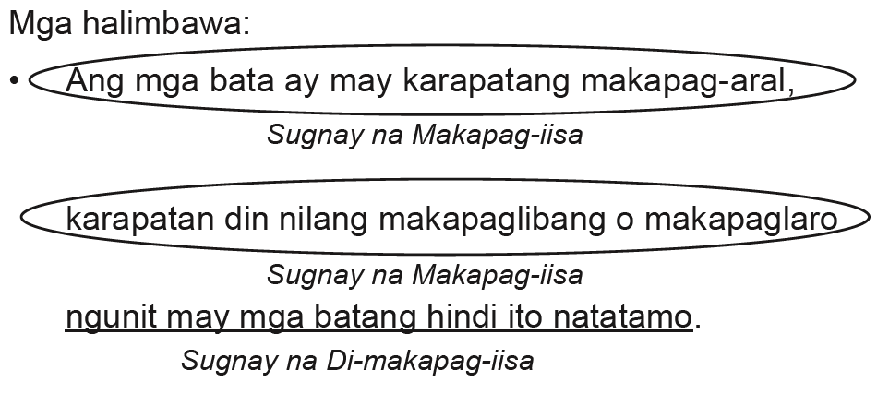
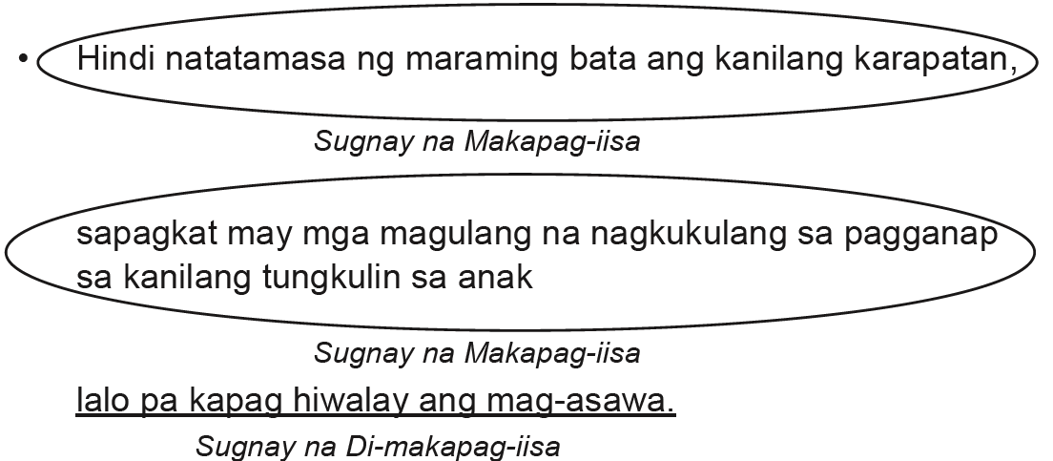
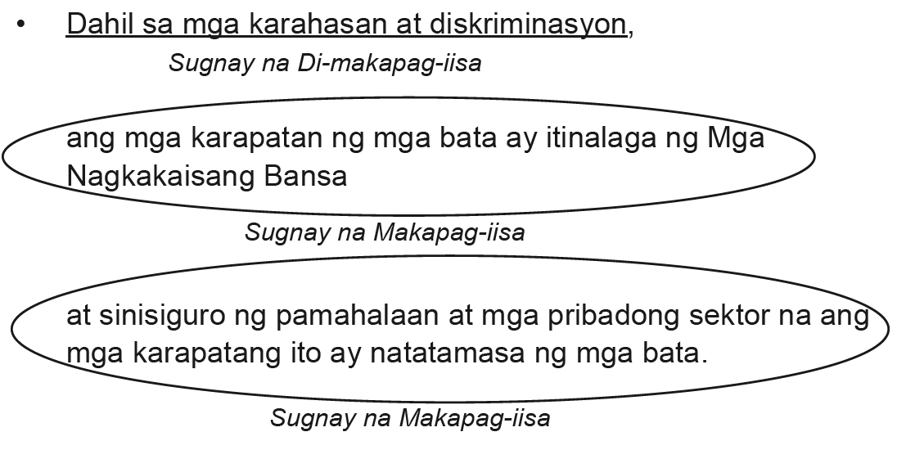
Pagbasa ng Talambuhay, Talaarawan, at Teksto
Langkapan – binubuo ito ng dalawa o higit pang sugnay na makapag-iisa at isa o higit pang sugnay na di-makapag-iisa.

Slide 9
Pagsasanay
I. Panuto: Tukuyin ang uri ng pangungusap ayon sa kayarian. Isulat ang P kung payak, T kung tambalan, H kung hugnayan, at L kung langkapan.
1. Pinakinggan niya nang mabuti ang kuwento ng kaniyang lolo.
2. Inisa-isa nila ito ngunit may nakaligtaan silang isulat.
3. May mga batang hindi nakapag-aaral subalit marunong silang magbasa.
4. Kumuha siya ng papel upang gawing talaan.
5. May mga karapatan ang bawat bata subalit ang mga karapatang ito ay hindi natutugunan ng iba dahil sa iba’t ibang dahilan.

Slide 10
Pagsasanay
II. Panuto: Tukuyin ang uri ng pangungusap ayon sa gamit. Isulat ang PS kung pasalaysay, PT kung patanong, PD kung padamdam, PU kung pautos, at PK kung pakiusap.
1. Iwasan mong maapakan ang mga halaman.
2. May kumagat ba sa iyo?
3. Kinagat yata ako ng langgam.
4. Ay! Mababasa ang mga sinampay ko.
5. May nakita po kasi akong sisiw malapit sa puno.

Slide 11
Susi sa Pagwawasto
I.
1. P
2. T
3. T
4. H
5. L
II.
1. .
2. .
3. .
4. ?
5. ! at .

